Slide 1
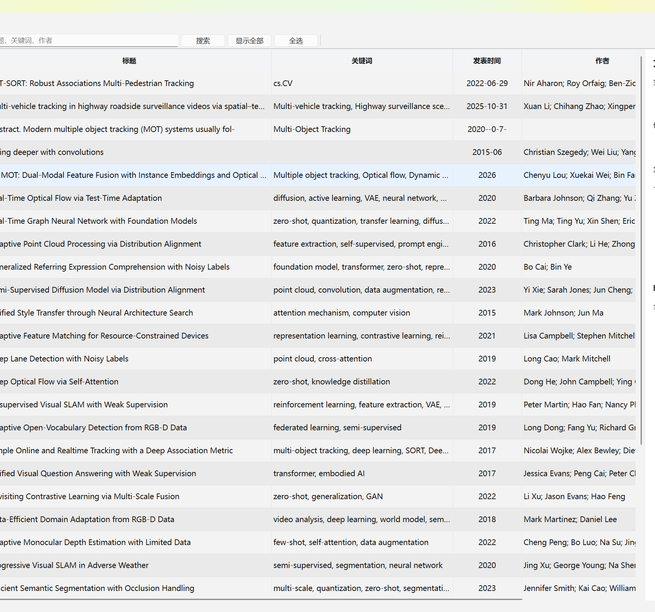
西北农林科技大学
简易科研文献
管理系统设计与实现
周生斌 · 2025013531
班级：计算机类2507
指导教师：胡钰
答辩时间：2026年6月
Notes:
各位老师好，我是周生斌。
本次汇报的项目是简易科研文献管理系统设计与实现。
汇报将从项目设计、个人负责部分、实现思路和项目总结四个方面展开。

Slide 2
目录
01
项目分析与模块设计
OOP
PRACTICE
02
个人负责部分分析
03
具体实现思路
04
调试、优点与不足
Notes:
目录分为四部分，与优秀答辩模板的叙事结构保持一致。

Slide 3
PART 01
项目分析与模块设计
项目背景、需求分析、总体架构与核心对象
NWAFU · C++ 面向对象综合训练
Notes:
进入第1部分：项目分析与模块设计。

Slide 4
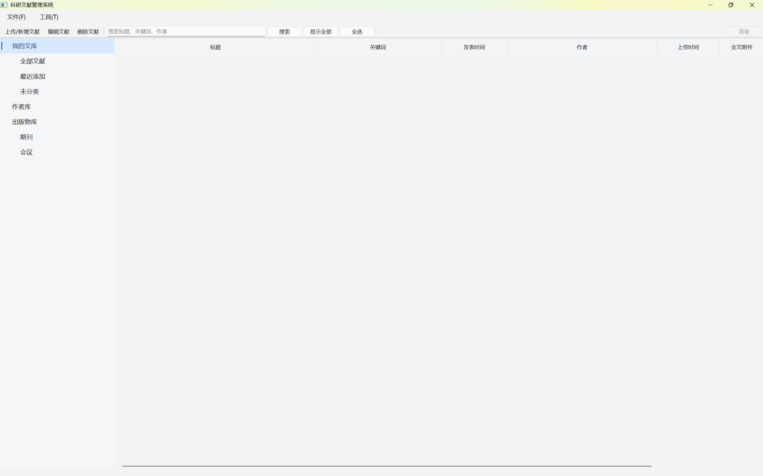
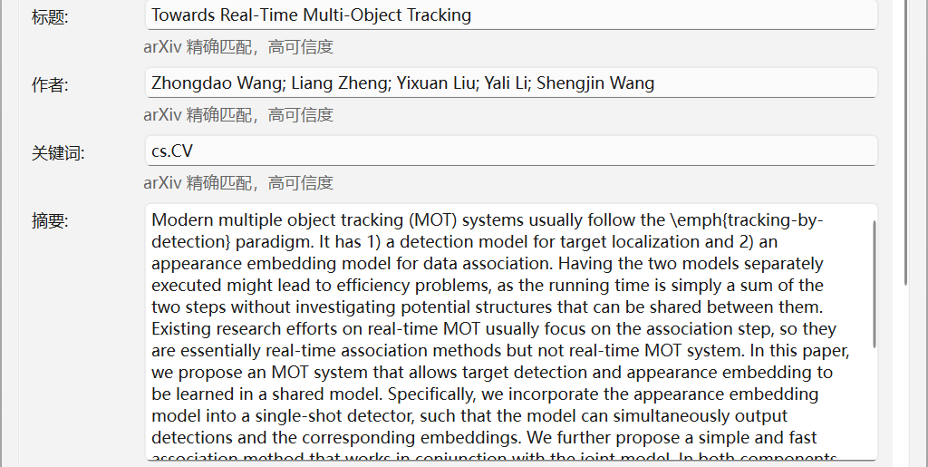
项目分析与模块设计
西北农林科技大学
项目背景与目标
项目背景
科研文献数量不断增加，人工记录容易出现信息分散、检索困难、文件与元数据脱节等问题。
项目目标
使用 C++17 与 Qt Widgets 构建桌面应用，统一管理文献、作者、出版物、附件和分类目录。
从“保存一篇文献”扩展到“管理文献关系网络”
结构化保存文献及相关对象
支持目录、搜索和附件关联
提供 PDF 元数据自动识别
西北农林科技大学 · 信息工程学院
04
Notes:
项目解决的是科研文献分散管理的问题。
目标不仅是保存文献条目，还要管理作者、来源、目录和附件之间的关系。

Slide 5
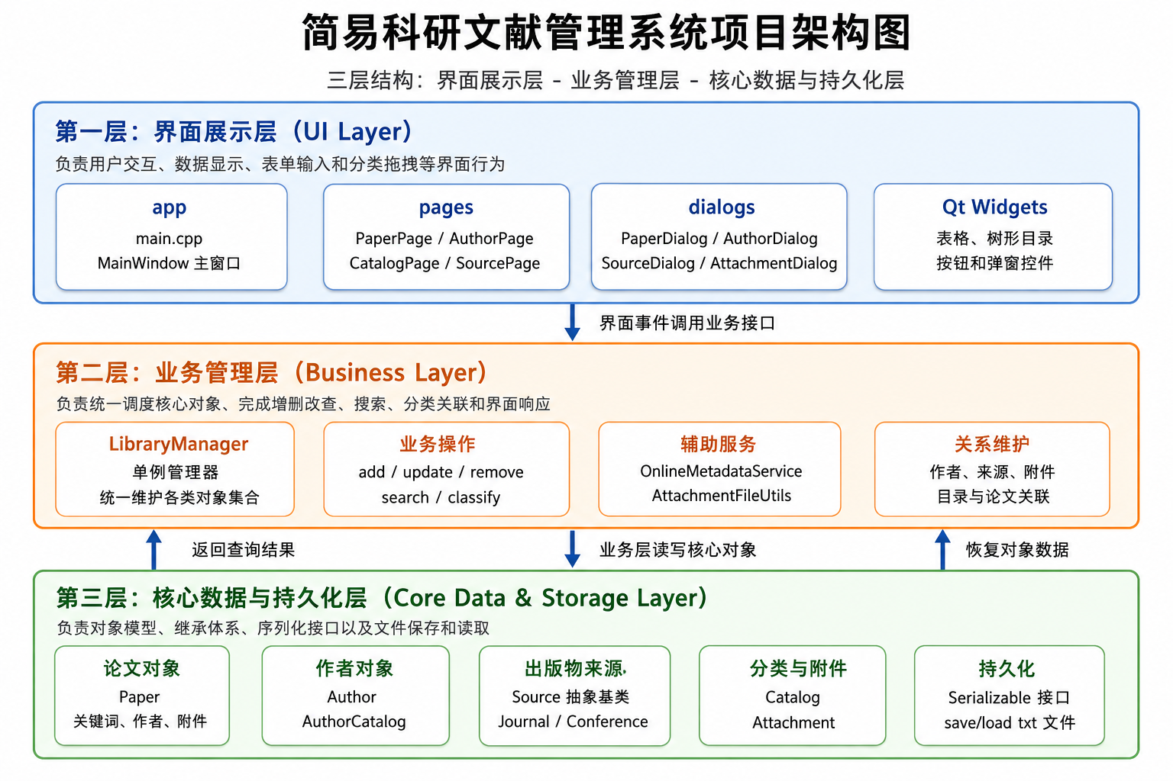
项目分析与模块设计
西北农林科技大学
总体架构与模块划分
UI 展示层
业务管理层
核心数据与持久化层
西北农林科技大学 · 信息工程学院
05
Notes:
系统采用三层结构：界面展示、业务管理、核心数据与持久化。
LibraryManager 是连接界面和实体对象的核心入口。

Slide 6
PART 02
个人负责部分分析
Author / Paper / Attachment / Catalog 与对应 LibraryManager 功能
NWAFU · C++ 面向对象综合训练
Notes:
进入第2部分：个人负责部分分析。

Slide 7
个人负责部分分析
西北农林科技大学
周生斌的个人分工
负责文献核心实体、附件与文献目录，并实现对应管理、关联和查询功能。
实体类设计
关联关系维护
设计 Author、Paper、Attachment 和 Catalog 的属性、访问接口及序列化方法。
维护文献—作者、文献—附件和文献—目录之间的编号关联。
检索与分类
整合与调试
实现按标题、作者、关键词检索，以及目录递归查询和文献归类。
参与数据导入、文件读写、界面联调和 bug 修改。
西北农林科技大学 · 信息工程学院
07
Notes:
本人的主要分工集中在Author、Paper、Attachment、Catalog 及相关业务。
除类设计外，还参与 LibraryManager 对应功能、代码整合和调试。

Slide 8
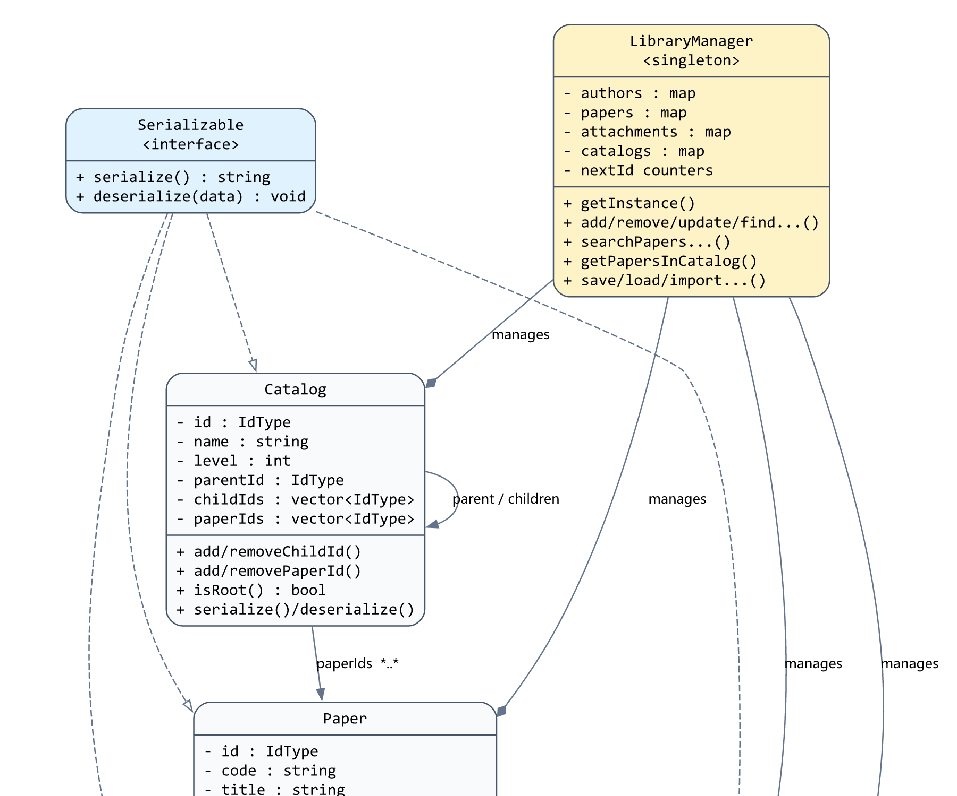
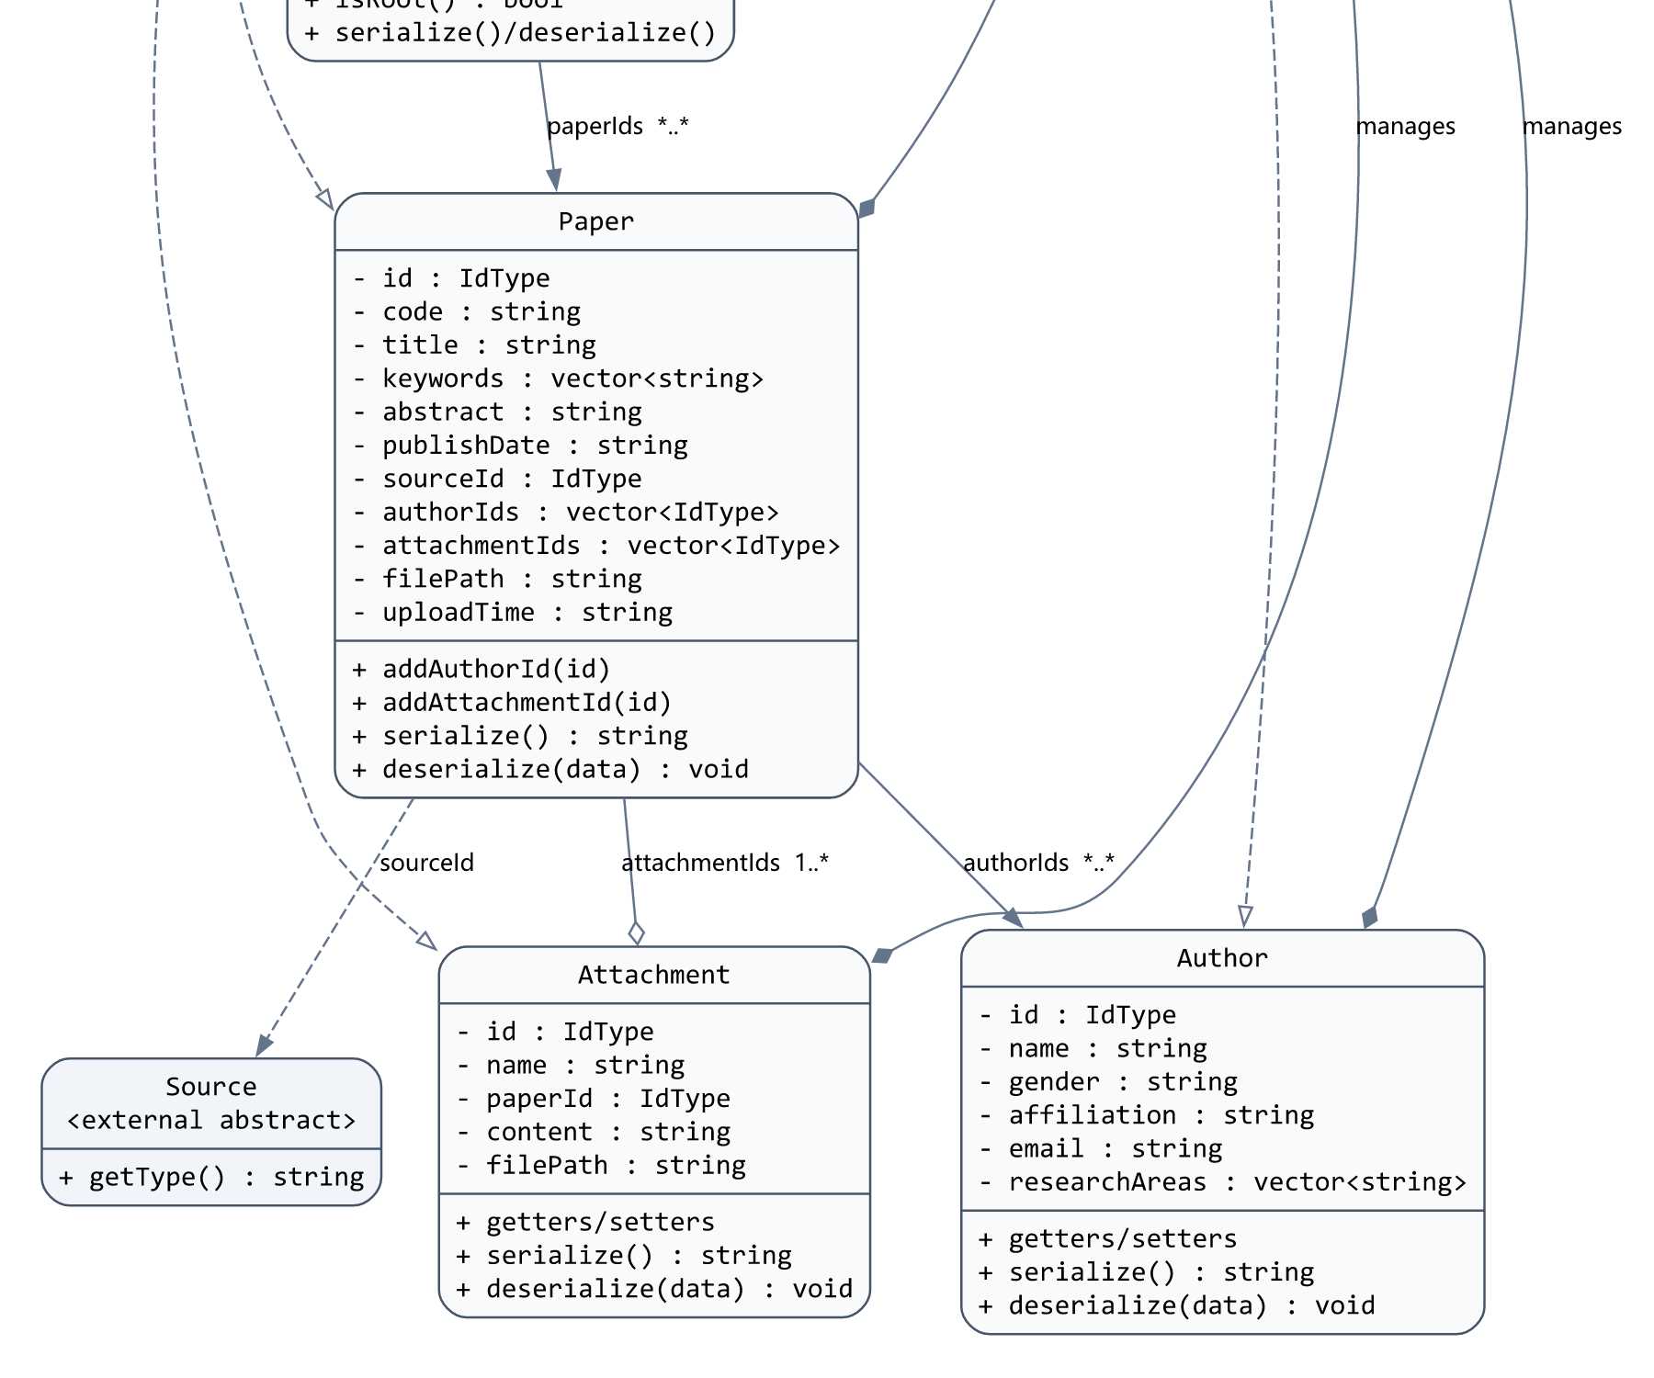
个人负责部分分析
西北农林科技大学
负责模块的类设计
核心接口、目录与文献对象
文献、附件与作者关联
西北农林科技大学 · 信息工程学院
08
Notes:
本部分以 Serializable 接口统一序列化行为。
Paper 通过编号关联 Author、Attachment 和 Source，Catalog 通过父子编号形成目录树。
LibraryManager 负责对象生命周期和关联一致性。

Slide 9
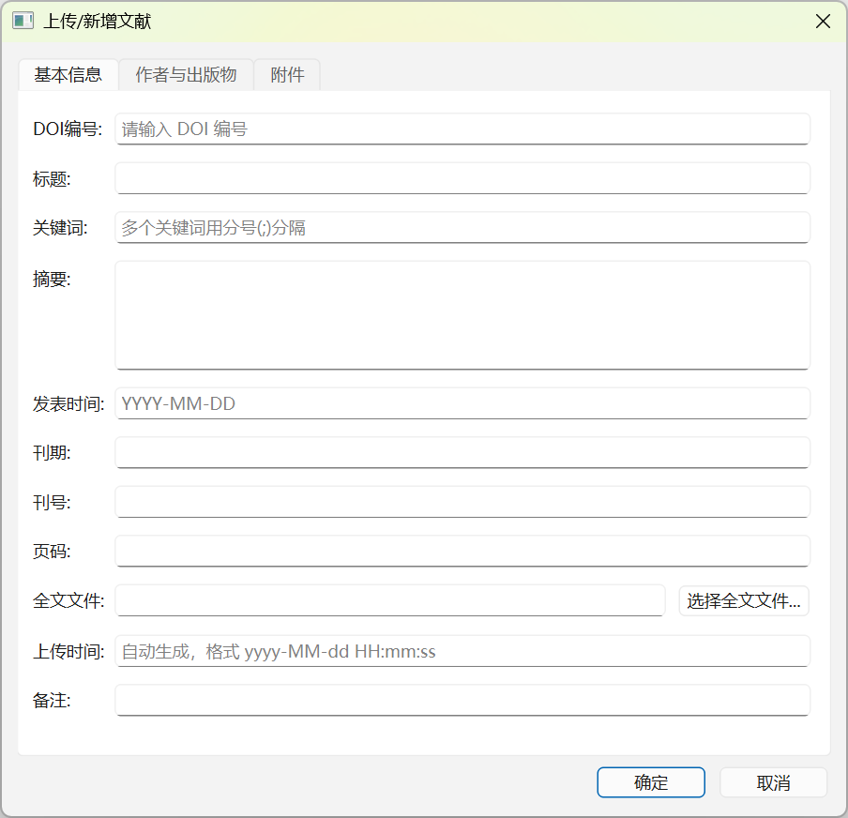
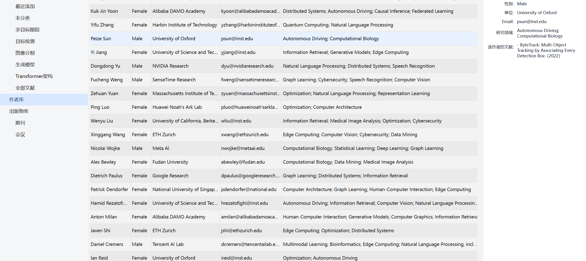
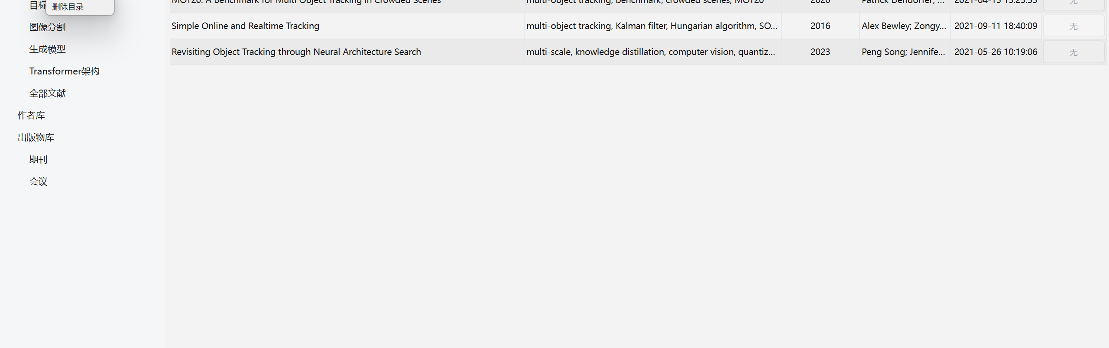
个人负责部分分析
西北农林科技大学
本人负责功能的运行效果
文献新增与信息录入
作者信息与关联文献
多级目录与文献归类
西北农林科技大学 · 信息工程学院
09
Notes:
展示三个代表性功能：文献新增、作者关联、目录管理。
界面层通过 LibraryManager 调用核心对象，不直接维护业务数据。

Slide 10
PART 03
具体实现思路
围绕核心类、对象关联、查询和持久化展开
NWAFU · C++ 面向对象综合训练
Notes:
进入第3部分：具体实现思路。

Slide 11
具体实现思路
西北农林科技大学
对象关联、递归查询与导入映射
1
关联一致性
2
目录递归查询
3
导入编号重映射
删除作者时同步清理文献和作者目录中的编号；新增或删除附件时同步修改 Paper 的 attachmentIds。
使用深度优先搜索遍历当前目录及全部子目录，并利用 visited 集合对文献编号去重。
为作者、文献和目录建立旧 ID 到新 ID 的映射，按依赖顺序恢复跨对象关联。
避免悬空编号与关系不一致
复杂度约为 O(C + R)
合并数据时避免 ID 冲突
西北农林科技大学 · 信息工程学院
11
Notes:
重点说明三个最能体现本人工作量和面向对象思想的算法。
这些逻辑均集中在 LibraryManager 中，界面层只负责触发操作。

Slide 12
调试、优点与不足
西北农林科技大学
调试结果与项目评价
测试项目 | 结果
对象增删改查 | 通过
关联维护与目录查询 | 通过
保存 / 加载 / 合并导入 | 通过
PDF 识别与文件打开 | 通过
项目优点
存在不足
类职责清晰；文献关系完整；目录查询直观；支持本地文件与元数据识别。
线性搜索在大数据量下效率有限；文本分隔格式仍需更严格的转义处理。
后续改进方向
增加索引或数据库存储；完善异常提示和自动化测试；增强重复文献检测与数据备份。
结论：主要功能运行稳定，达到面向对象综合训练要求。
西北农林科技大学 · 信息工程学院
12
Notes:
从核心功能、关联关系、持久化和文件操作四个方面进行了测试。
系统基本达到预期目标，同时仍有性能、异常处理和数据安全方面的改进空间。

Slide 13
汇报结束
感谢各位老师聆听！
周生斌 · 2025013531
指导教师：胡钰
Questions & Answers
Notes:
我的汇报完毕，感谢各位老师，请老师批评指正。

